Slide 1


Санкт-Петербургское государственное бюджетное профессиональное образовательное учреждение
ПОЛИТЕХНИЧЕСКИЙ КОЛЛЕДЖ ГОРОДСКОГО ХОЗЯЙСТВА
Администрирование КС областной больницы
Студент: Краснов C.Е., группа СА-22-2
Руководитель: Травкина Ю.И.

Slide 2
Цели и актуальность
Целью данной курсовой проекта является эффективное администрирование компьютерной сети больницы с точки зрения программной части серверов.
Актуальность исследования заключается в возможности использования предложенного проекта при построении или модернизации компьютерных сетей в медицинских учреждениях, что позволит повысить их надёжность, безопасность и эффективность функционирования.

Slide 3
Задачи проекта
Развертывание виртуальных серверов
– ProxMox
Обеспечение отказоустойчивости и резервного копирования
– RAID, KeepAliveD, rSync, MySQLdump
Управление пользователями и доступом
- ADDS
Защита данных
– EFS, LUKS
Мониторинг сети
- Zabbix

Slide 4

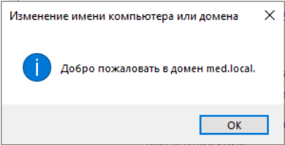
Active Directory Domain Services
Для администрирования пользователей и управления доступом в больничной сети используется доменная структура Active Directory ,которая обеспечивает централизованное управление учётными записями, группами и правами доступа
Используются два сервера под управлением MS Windows Server 2019 на котором развернута структура

Slide 5
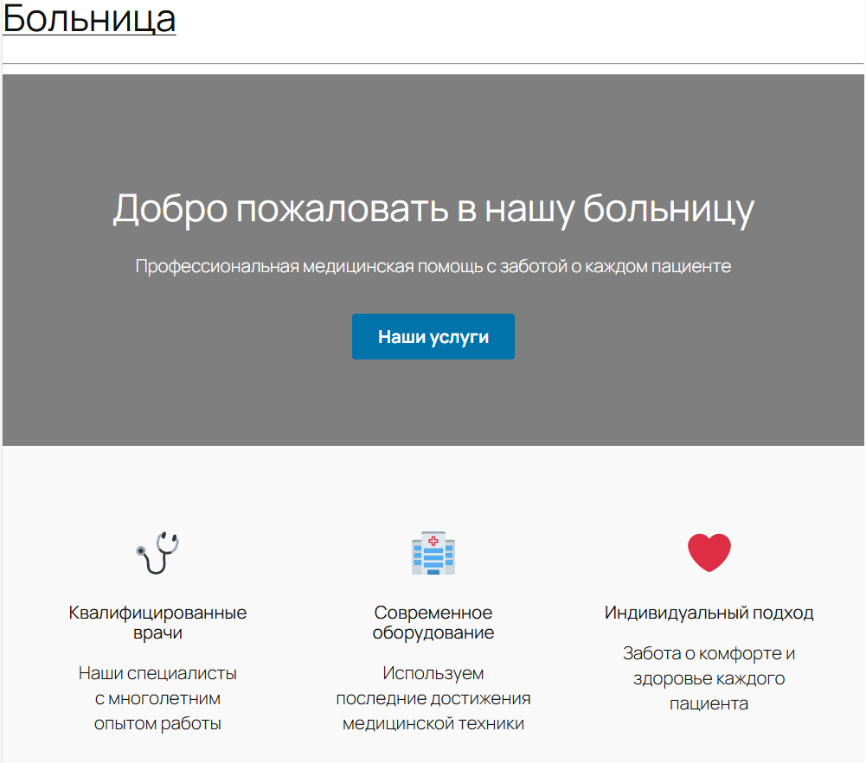



Сайт больницы
hospital.semops.duckdns.org
Сайт развернут на стеке
WordPress + Nginx + MySQL

Slide 6

Отказоустойчивость сайта
Балансировка нагрузки с помощью KeepAliveD перенаправит трафик на другой сервер если изначальный недоступен
Master – Master репликация исключит потерю данных при сбое

Slide 7

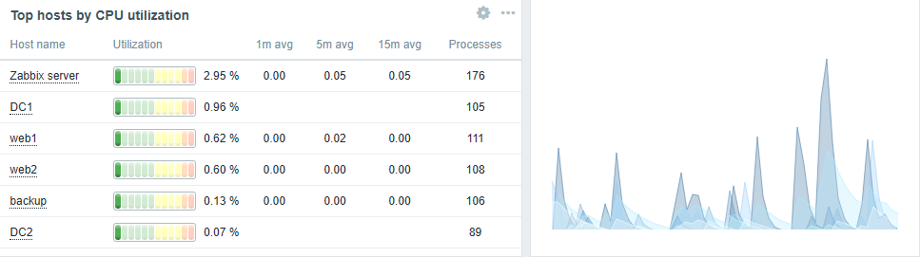
Мониторинг серверов
Для постоянного контроля за состоянием серверов и сетевой активностью используется zabbix для мониторинга производительности
zabbix.semops.duckdns.org
Войти как гость

Slide 8
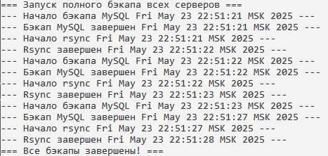
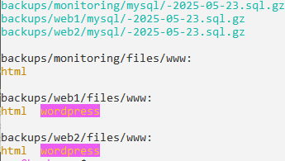
Резервное копирование
Для резервного копирования используются скрипты с применением rSync и MySQLdump, с 3 серверов на один копируются базы данных wordpress и zabbix
Все бэкапы сохраняются в директории под именем сервера с которого совершено копирование

Slide 9
СПАСИБО
ЗА ВНИМАНИЕ
Краснов Семён Евгеньевич, СА-22-2
Тема:Администрирование КС областной больницы

